Slide 1
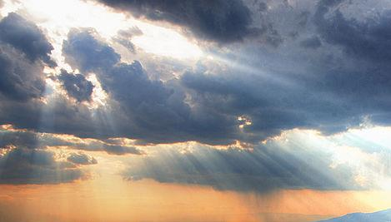
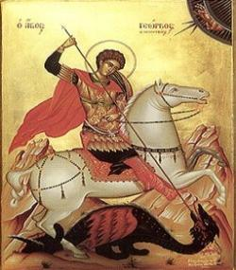
ПРАВОСЛАВНИ КАТИХИЗИС,
МАРКО РАДАКОВИЋ, БАЧКИ ГРАЧАЦ, 2010.
Свети Ђорђе
- Витез Бога Живог-

Slide 2
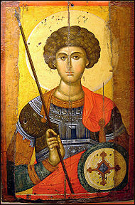
.
Свети Георгије је био римски војник у граду цара Диоклецијана,који је као мученик страдао за време гоњења хришћана.

Slide 3
.
Верује се да је рођен је 275-280. године у малоазијскојобласти Кападокији, у богатој и угледној хришћанској породици.
Отац му је био римски војни официр.
Још док је био дете, када је његов отац погинуо, мали Ђорђе се са мајком преселио у Палестину, на мајчино велико и богато породично имање, где је добио високо образовање.

Slide 4
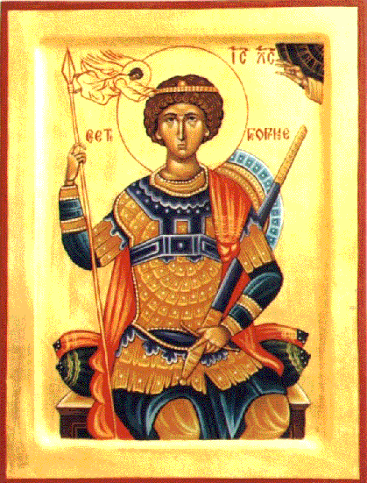
.
У римској војсци се брзо истакао својом храброшћу и бојним заслугама. Напредовао је нагло, од обичног војника до трибуна, да би га, већ у његовој двадесетој години, лично цар Диоклецијан произвео у чин комита тј. војводе (најстарији војни чин, којим се постаје и царев саветник).

Slide 5
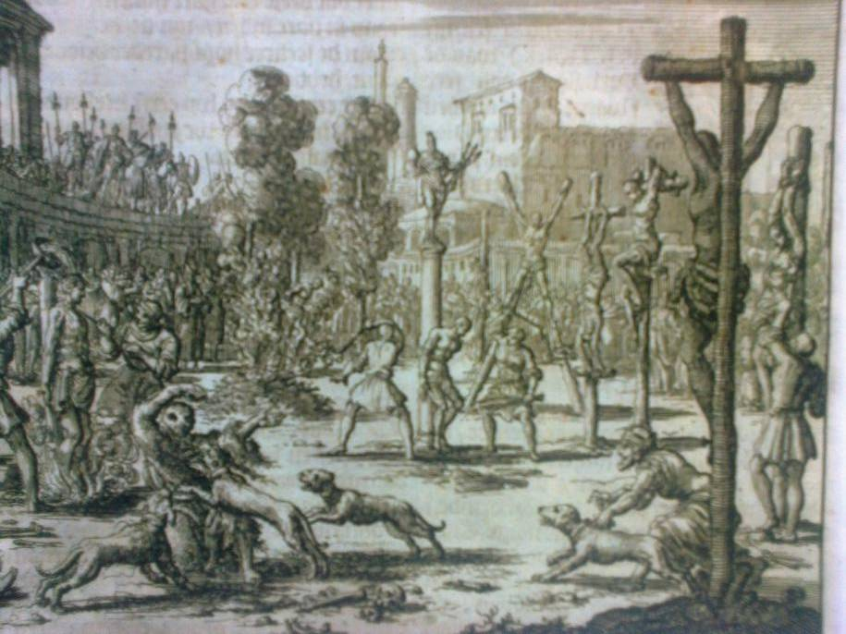
За време цара Диоклецијана организован је 303. године прогон хришћана, десети по реду и највећи икада.

Slide 6
.
Када је почео немилосрдан прогон хришћана по целој земљи, Ђорђе дели сву своју имовину сиромашнима и ослобађа своје робове. Исто уради и у Палестини, пустивши слуге и завештава сиромашнима своја имања и богатства

Slide 7
.
На једном сабору је говорио против оваквог односа према хришћанима и о њиховом даљем прогону а том приликом је изашао пред цара Диоклецијана и изјавио да је и сам хришћанин, након чега цар наређује војницима да га затворе у тамницу.

Slide 8
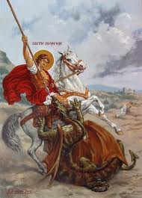
.
Према предању, по царевом наређењу, војници су положили Ђорђа на земљу, забили му ноге у кладе, а на груди му поставили велики, тешки камен. Тако притиснут, у великим боловима, дочекао је јутро, када га је посетио цар, међутим, Ђорђе је и даље одбијао да се одрекне своје вјере.

Slide 9
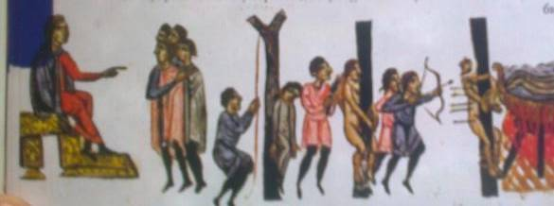
.
Цар тада наређује да се донесе велики точак за мучење, са даскама препуним великих ексера. Везан за такав точак док се точак са њим окретао, то је трајало док му цело тело није било у ранама.

Slide 10
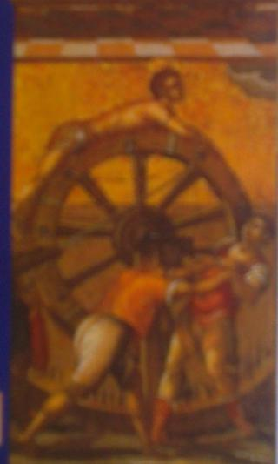
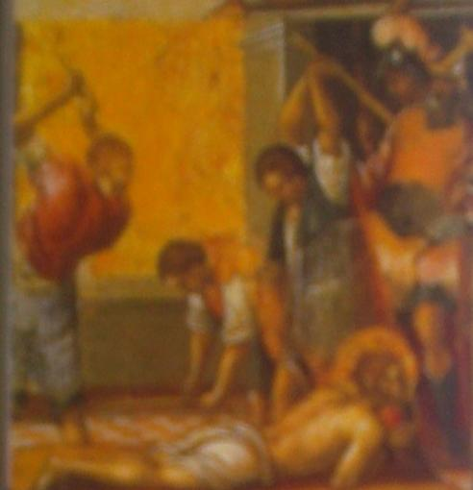

Slide 11
.
Преживевши још многе муке, он стиже на губилиште. Ђорђе стаде на одређено место и помоли се. Затим Ђорђе положи своју главу, и би посечен дана 6. маја 303. године.
Свети Георгије се у народу празнује 6.маја.

Slide 12
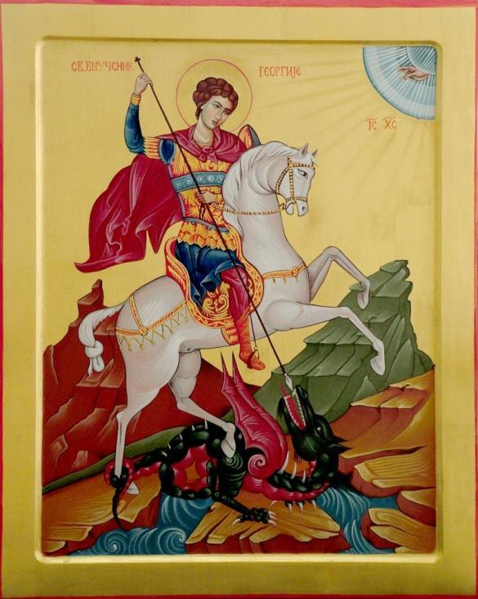
Тиме што је одбио да се одрекне Христа и да се поклони цару као богу, Георгије је победио ђавола и искушење у којем је био. Зато се он слика како убија аждају, која симболише ђавола. На неким иконама је и девојка у позадини, која представља Цркву за коју се Свети Ђорђе бори.

Slide 13
Овом великом светитељу посвећен је и празник Ђурђиц. Овај празник се празнује 16. новембра и посвећен је преносу моштију Св. Георгија из Никомидије у Лиду у Палестини.

Slide 14
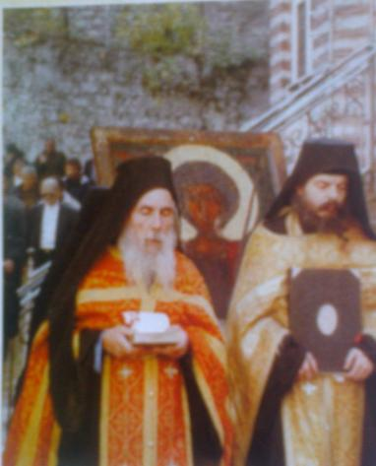
НЕКА ЈЕ СВЕЧАРИМА СРЕТНА КРСНА СЛАВА, СВИМА НАМА СРЕТАН ПРАЗНИК СВЕТОГ ВЕЛИКОМУЧЕНИКА ГЕОРГИЈА!

